Slide 1
本教材の利用について
本教材は、平成28年度 特許庁産業財産権制度問題調査研究「デザインの創作活動の特性に応じた実践的な知的財産権制度の知識修得の在り方に関する調査研究」（請負先：国立大学法人大阪大学 知的財産センター）に基づき作成したものです。
本教材の著作権は、第三者に権利があることを表示している内容を除き、特許庁に帰属しています。また、本教材は、第三者に権利があることを表示している内容を除き、クリエイティブ・コモンズ 表示 - 非営利 4.0 国際 ライセンスの下に提供されています。
本教材は、できる限り正確な情報の提供を期して作成したものですが、不正確な情報や古い情報を含んでいる可能性があります。本教材を利用したことにより損害・損失等を被る事態が生じたとしても、特許庁、国立大学法人大阪大学 知的財産センター及び執筆者は一切の責任を負いかねますので、ご了承ください。
［本教材の利用に関するお問い合わせ先］
特許庁 審査第一部 意匠課 企画調査班
TEL：03-3581-1101（内線2907）

Slide 2
パート8 権利を調べる（1） 調査手法の基礎知識
「デザイナーが身につけておくべき知財の基本」

Slide 3
権利を調べる（1） 調査手法の基礎知識 目次
08-01 意匠公報
08-02 意匠検索
08-03 画像を含む意匠の検索
08-04 意匠検索演習
08-05 商標検索
08-06 商標検索演習

Slide 4
CASE1（1）
芸術大学に通っているA君は、文房具ショップを見て回るのが趣味である。最近の文房具は、デザイン性に優れているし使い勝手もよいので、見ているだけでも楽しくなる。大学が休みの日は、街に出て必ず新しい文房具をチェックしている。 ある日、友人B君が「そんなに文房具が好きならば、僕らで文房具をデザインする会社を作ってみようか。最近ベンチャーが流行っているみたいだし。」と言った。A君は、会社を作るなんて考えもしなかったが、B君は工芸好きなので、もしかすると2人で組むと面白いものができるかもしれないと思った。 すると、法学部で勉強しているC君が「そうであれば、権利関係についてきちんと調査した方が良いよ。自分が創作した作品が他人の意匠権を侵害する可能性もあるからね。」と言った。 （次ページに続く）
Notes:
〔狙い〕
・J-PlatPatがどのような場合に必要となるかを理解する。
〔説明〕
・特許庁のウェブサイトから無料で簡単にアクセスできるツールがあり、専門家に依頼しなくても自分自身で調査できることを説明する。

Slide 5
CASE1（2）
A君は、そういえば、以前講義で知的財産を勉強したときにそのような話があったなと思い出し、知的財産を担当する教員Dに相談することにした。D先生の研究室を訪ねると「確かに、きちんと調査をしておかないと後々トラブルになることがあります。まずは、これまでにどのような意匠が登録されているかをチェックしてみましょう。」と言った。A君は「チェックといっても、どこへ行って調べたらよいのでしょうか。」と聞くと、D先生はパソコンを立ち上げ、特許庁ウェブサイトにアクセスし始めた。 「意匠公報を調べるとよいのですが、特許庁のウェブサイトに『特許情報プラットフォーム（J-PlatPat）』という検索サービスへのリンクがあります。J-PlatPatでは、産業財産権情報を簡単に調べることができます。早速見てみましょう。」
Notes:
〔狙い〕
・J-PlatPatがどのような場合に必要となるかを理解する。
〔説明〕
・特許庁のウェブサイトから無料で簡単にアクセスできるツールがあり、専門家に依頼しなくても自分自身で調査できることを説明する。

Slide 6
08-01 意匠公報

Slide 7
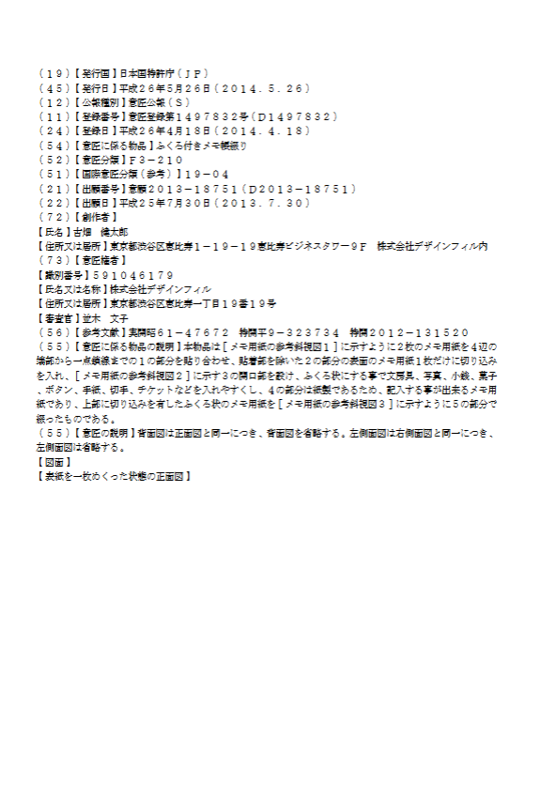
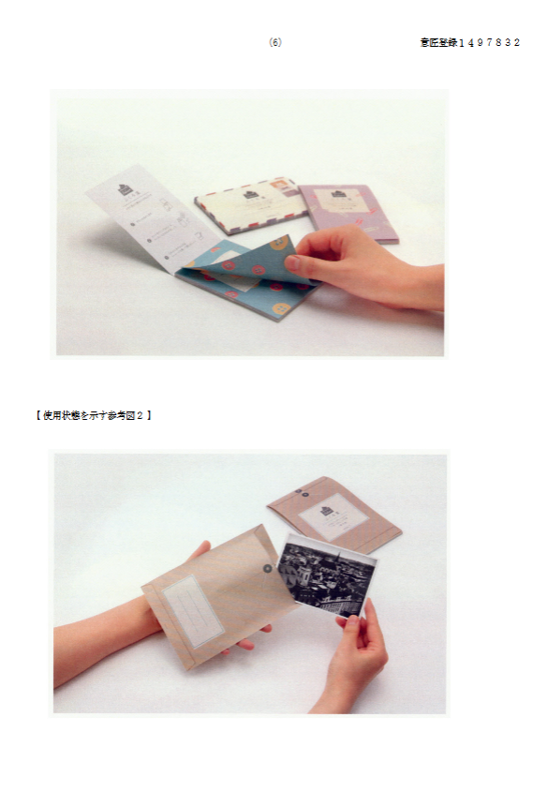
08-01 意匠公報
意匠公報は、意匠の設定登録がなされると発行される。
意匠公報には、意匠権に係る物品、図面、創作者、意匠権者、登録日、意匠分類等が掲載される。
創作者として、意匠を創作したデザイナーの名前が掲載される。
「メモ帳」（意匠登録第1497832号、株式会社デザインフィル）の意匠公報
Notes:
〔狙い〕
・意匠公報に何が掲載されているのかを知る。
〔説明〕
・意匠公報には、意匠権に関するさまざまな情報が記載されている。例えば、意匠に係る物品、図面、創作者、意匠権者、登録日、意匠分類等が掲載される。
・創作者として、自然人（個人）、すなわち意匠を創作したデザイナーの名前が掲載される。つまり学生であっても、出願した意匠が登録されると、ひとりのデザイナーとして名前が掲載されることを説明するとよい。

Slide 8
08-02 意匠検索

Slide 9
08-02 意匠検索
意匠検索を行う目的には、主に動向調査、先行調査、権利調査がある。
動向調査
今後世の中に出てくる最新の意匠を知りたい。
先行調査
出願したいけど登録されるだろうか。先に登録された意匠をチェックしたい。
権利調査
新しいデザインの商品を開発したが、他者の権利を侵害しないだろうか。
Notes:
〔狙い〕
・意匠検索を行う目的を理解する。
〔説明〕
・創作活動を行い自分の作品を社会へ出すにあたっては、現在どのような意匠権が存在しているかを知り、他者との権利関係について調査する必要がある。専門的な判断は専門家に依頼するとしても、デザイナー自身がどのような権利が登録されているかを知ることは重要であることを説明する。
・以下のような場合に、J-PlatPatを活用することができる。
①動向調査：現在、意匠権が存在しているデザインを調べることで、今後世の中に出てくる意匠の傾向を知ることができる。
②先行調査：これから意匠出願をするにあたって、似たような意匠がないかを調べる。
③権利調査：事業を行う際に、商品化して問題ないデザインであるかを調べる。

Slide 10
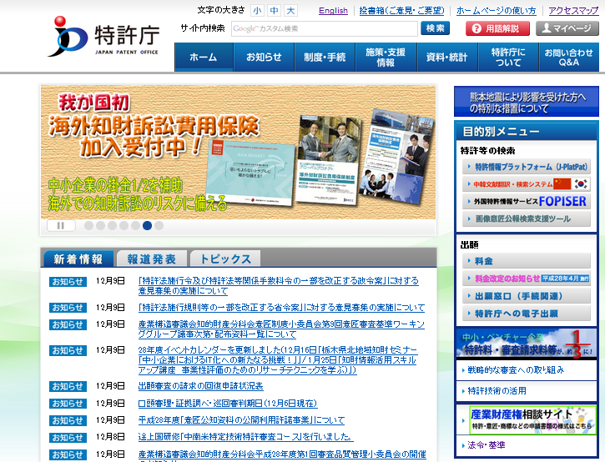
08-02 意匠検索
「特許情報プラットフォーム」（J-PlatPat）は、独立行政法人工業所有権情報・研修館（INPIT）がインターネット上で提供する産業財産権情報の検索サービス。
特許・実用新案、意匠、商標に関する公報や外国公報を見ることができる。
クリック
Notes:
〔狙い〕
・気軽に調査できることを理解する。
〔説明〕
・J-PlatPatのアクセス方法について知る。
・このテキストは、デザイナーの卵である学生がJ-PlatPatを体験することを目的としている。より便利な手法や、複雑な条件による検索手法については、このテキストで一度検索の経験をしてから、応用編として学ぶとよい。
・より詳しいテキストは、次のスライドに示したJ-PlatPatのトップページから参照できる「マニュアル」、「ガイドブック」等を入手したり、INPITが主催するセミナー・講習会に参加したりするとよい。

Slide 11
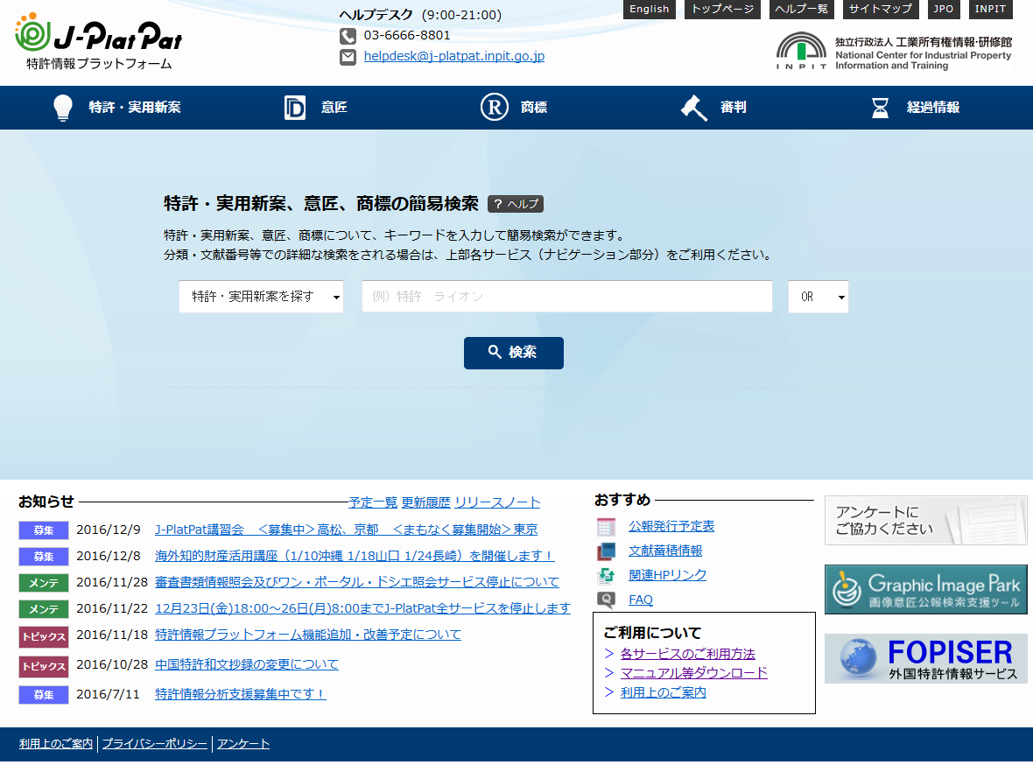
08-02 意匠検索
キーワードを入力しての簡易検索を行う。
入力方法の詳細についてはこちら
プルダウンメニューにより、
特許・実用新案、意匠、商標の簡易検索を選択できる
Notes:
〔狙い〕
・キーワードを使用しての簡易検索は、インターネット検索の感覚で簡単にできることを理解する。
〔説明〕
・J-PlatPatのトップページを見ると、「意匠」だけでなく、「特許・実用新案」「商標」「審判」について調べることができることが分かる。
・まずは意匠の検索を体験してもらう。キーワードで簡易検索ができるが、入力したキーワードが必ずしも探したい意匠を網羅しているとは限らない。
・検索に慣れると、キーワードだけではなく意匠分類を使うことで効率良く調べることができることを説明する。

Slide 12
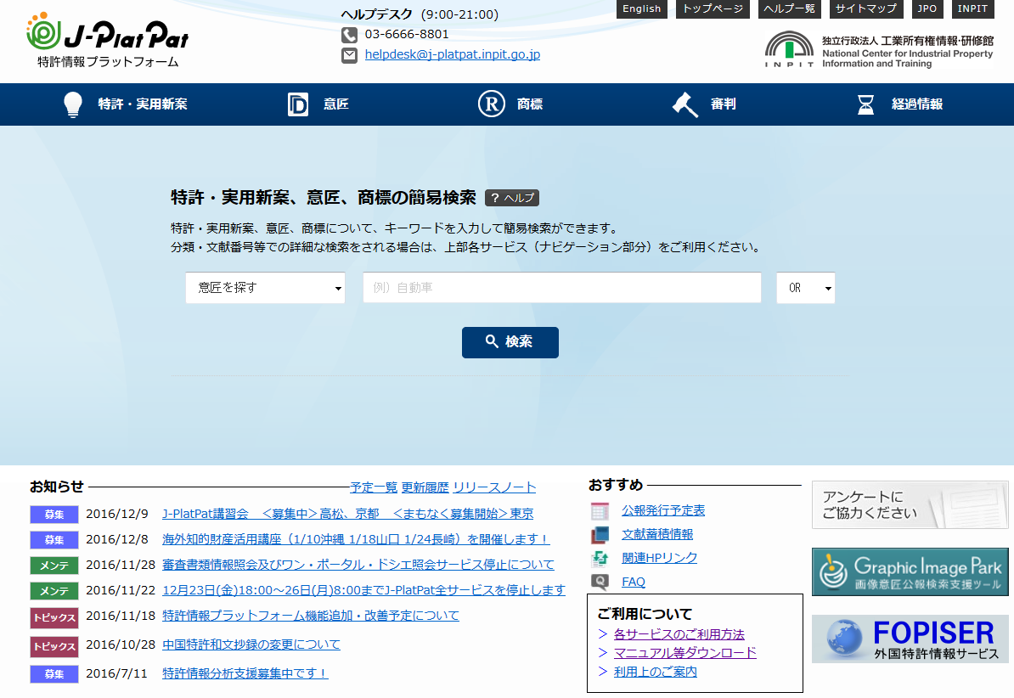
08-02 意匠検索
例：文房具「メモ帳」の意匠公報を調べる。（簡易検索）
①「意匠を探す」を選択
②キーワードを入力「メモ帳」
Notes:
〔狙い〕
・操作方法に慣れる。
〔説明〕
・簡易検索では、「意匠を探す」を選び、キーワードを入力する。
・CASE1にならって、身近な事例として文房具「メモ帳」の意匠について調べてみる。

Slide 13
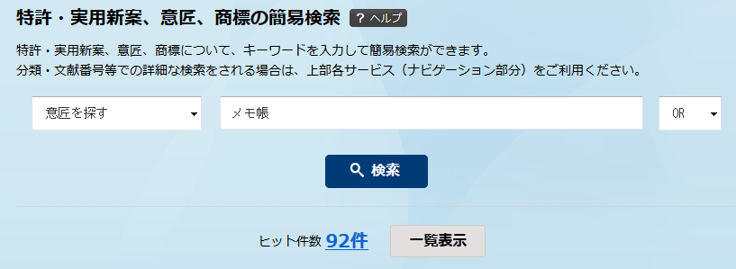
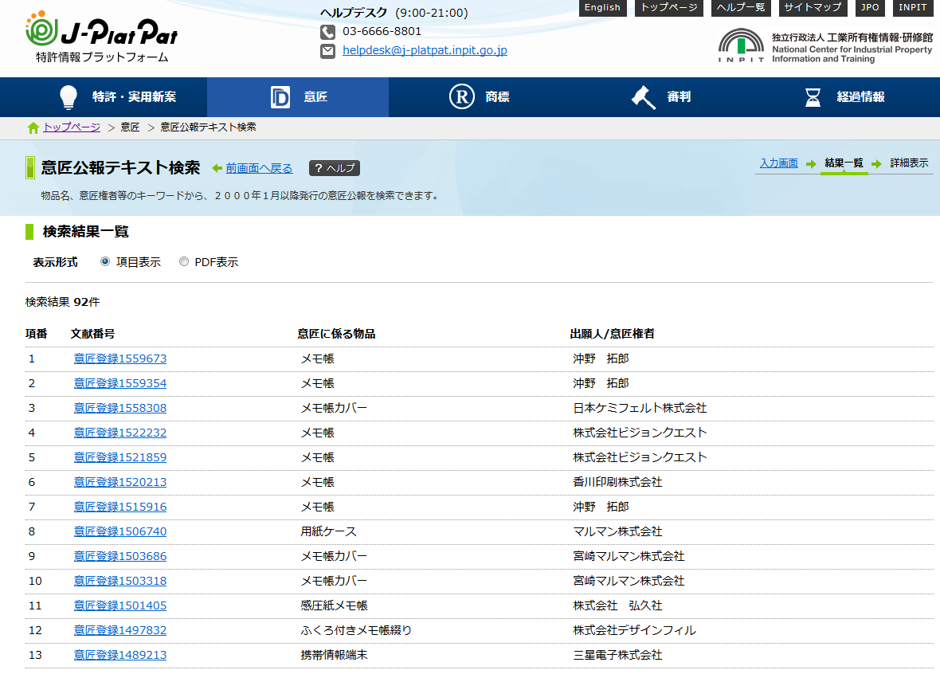
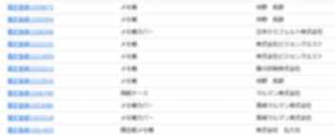
08-02 意匠検索
92件の文献がヒット
意匠公報を見たいときは、
文献番号をクリック
Notes:
〔狙い〕
・操作方法に慣れる。
〔説明〕
・感覚的に操作ができるため使いやすいという点を説明する。

Slide 14
08-02 意匠検索
表示形式を切り替えることができる
意匠公報に掲載された図面と
【意匠に係る物品の説明】等
様々な項目を見ることができる
【意匠分類】が分かると、当該物品の他の意匠を調べるときに便利。
Notes:
〔狙い〕
・意匠公報には有用な情報が記載されていることを理解する。
〔説明〕
・簡易検索によって、キーワードで知りたい意匠公報について簡単に検索できることが理解でき、一方、キーワード検索は、検索漏れが生じる可能性が高いので、より適切な検索をするためには、次ページからの「意匠公報テキスト検索」や「日本意匠分類・Dターム検索」を利用することが有用であることを説明する。
・自分が知りたい意匠の公報を探すことができたら、【意匠分類】として何が付与されているかを確認し、以後の検索に活用することができる。
・意匠分類は次ページのスライドにある「意匠」のプルダウンメニューから「６．分類リスト」を利用して調べることができる。
・「６．分類リスト」から調べると、ここに記載されている「Ｆ３－２１０」は、「記入帳等」の分類であって「メモ帳綴り、メモ帳、伝票用紙綴り、伝票つづり、便せんつづり、小切手帳」といった物品が含まれていることがわかる。

Slide 15
08-02 意匠検索
意匠公報テキスト検索を行う。
「意匠公報テキスト検索」では、物品名、意匠権者等のキーワードから、2000年1月以降発行の意匠公報を検索できる。
Notes:
〔狙い〕
・「意匠公報テキスト検索」を実際に利用する。
〔説明〕
・次に、より詳細な検索項目を設定できる「意匠公報テキスト検索」を行う。
・まずは、トップページの「意匠」から「意匠公報テキスト検索」を選択する。

Slide 16
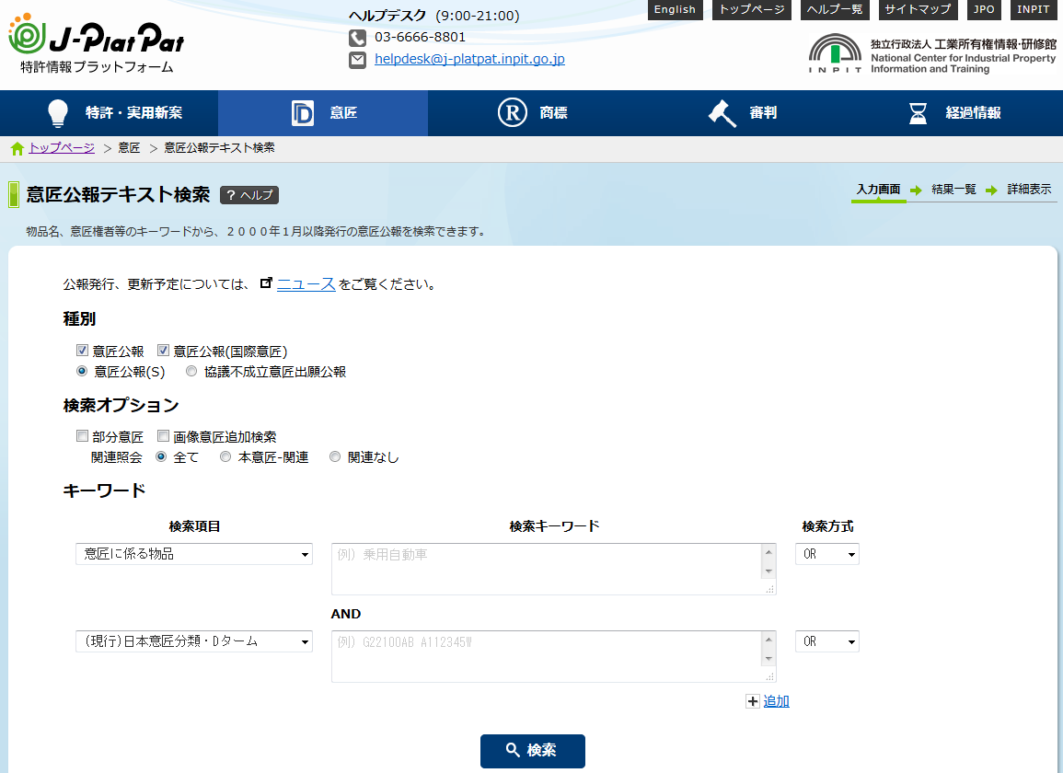
08-02 意匠検索
「意匠公報」
部分意匠を調べたい場合は、
検索オプションの「部分意匠」にチェック
「協議不成立意匠出願公報」とは、意匠登録されていないが出願内容が公開された意匠公報。同一又は類似する意匠登録出願が同日に二以上あった場合、どちらか一方の出願人のみがその意匠について意匠登録を受けることができるが、出願人同士の協議が成立しないときは、いずれの意匠についても意匠登録を受けることができない。しかし、このような出願の意匠は、そのとき初めて創出されたものといえるので、意匠公報に示すというルールが設けられている。
Notes:
〔狙い〕
・「意匠公報テキスト検索」を実際に利用する。
〔説明〕
・部分意匠について調査したい場合は、検索オプションで選択することができる。
・検索キーワードによる検索なので、基本的には簡易検索と同じであるが、検索項目が多岐に亘っており、例えば「創作者」による検索もできる。
・創作者名を入力する際には、氏名の間にスペースは入力しない。
・検索キーワードで十分件数を絞り込むことができない場合等において、日本意匠分類・Dタームによる検索式も利用可能である。
・現行日本意匠分類・DタームについてはP19のスライドを参照。

Slide 17
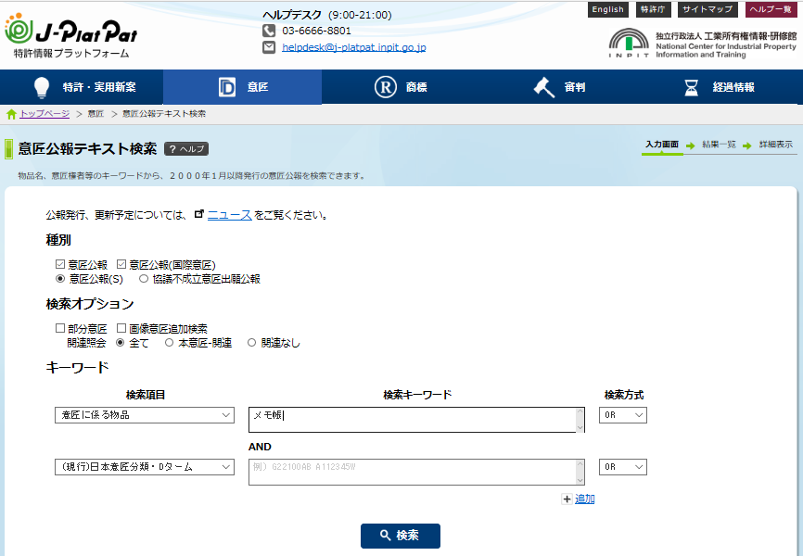
08-02 意匠検索
例：文房具「メモ帳」の意匠公報を調べる。
①検索オプション
「全て」
③入力「メモ帳」
②検索項目
「意匠に係る物品」
④クリック「検索」
出願人や意匠権者で調べたいときは、「検索項目」で選択することができる。
ヒット件数が1,000件を超えると表示できない。その場合、「検索項目」を「追加」することで件数を絞ることができる。
Notes:
〔狙い〕
・「意匠公報テキスト検索」を実際に利用する。
・具体的な物品を検索するための入力について理解する。
〔説明〕
・「メモ帳」の意匠を検索するために、検索キーワードに「メモ帳」を入力して「検索」をクリックする。
・件数が多い場合には、「検索キーワード」に複数のキーワードを入力して条件を絞る。その場合、「検索方式」を「and」にして、キーワードとキーワードの間にスペースを入力する。
・「意匠に係る物品」には、特定の企業の商品名ではなく、一般名称を入力する必要がある。例えば、「ホッチキス」は「ステープラー」、「バンドエイド」は「絆創膏」となる。

Slide 18
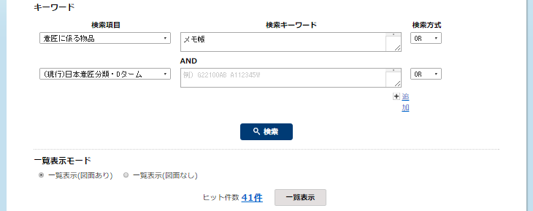
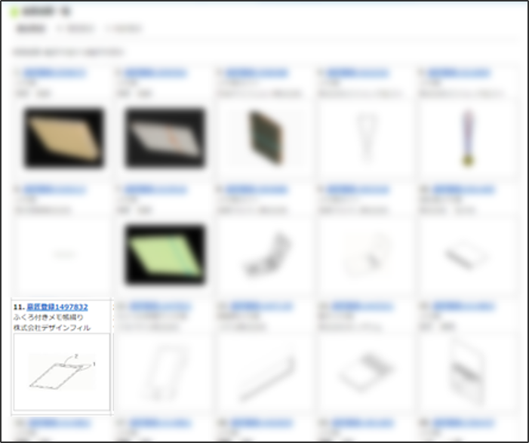
08-02 意匠検索
クリック
Notes:
〔狙い〕
・「意匠公報テキスト検索」を実際に利用する。
〔説明〕
・41件ヒットしたので、「一覧表示」からサムネイルでどのような「メモ帳」が登録されているかを見ることができる。
・登録番号から、意匠公報を参照することができる。

Slide 19
08-02 意匠検索
日本意匠分類・Dターム検索を行う。
Notes:
〔狙い〕
・分類を利用した検索方法について理解する。
〔説明〕
・「３．日本意匠分類・Dターム検索」を使用すると、明治22年5月から発行されている公報第1号から最新の公報を検索することができる。
・検索の方法は、日本意匠分類を使用することでキーワードと同じように感覚的に行うことができるが、あらかじめ「日本意匠分類」「Dターム」について把握しておく必要がある。

Slide 20
08-02 意匠検索
意匠分類は、すべての出願資料について1件につき1つ付与されている。
Dタームは、1件につき最大10まで付与される可能性がある。
日本意匠分類 （現行） | 意匠審査における迅速・的確なサーチ、先行意匠調査や意匠権調査を効率よく検索するために設けられており、物品の用途に主眼をおいて分類を構成 A～Nのグループに分かれており、更に、その下位に大分類、小分類、Dタームを設け、約6,000の分類肢によって構成
Dターム | 日本意匠分類を形態等の特徴で更に細分化した構成
Notes:
〔狙い〕
・分類検索に用いる「日本意匠分類」と「Dターム」の概要について理解する。
〔説明〕
・2005年（平成17年）1月1日に日本意匠分類の改訂が行われたため、改訂前に出願された案件には「旧分類」が付与されており、その後出願された案件には「現行分類」が付与されている。
・日本意匠分類は、物品の用途に主眼をおいて分類されており、更に細分化したDタームは、形態等の特徴により分類されている。

Slide 21
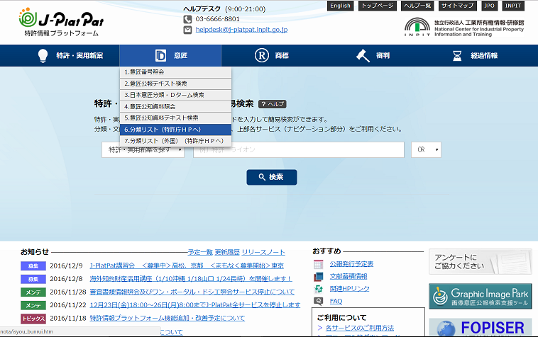
08-02 意匠検索
例：文房具「消しゴム」の意匠公報を調べる。
①クリック
「分類リスト（特許庁HPへ）」
②クリック
分類表を調べる
Notes:
〔狙い〕
・探したい意匠について検索漏れが少なく効率的に探すためには「日本意匠分類」を利用することが便利であることと、日本意匠分類の調べ方について理解する。
〔説明〕
・日本意匠分類をJ-PlatPatから調べる。

Slide 22
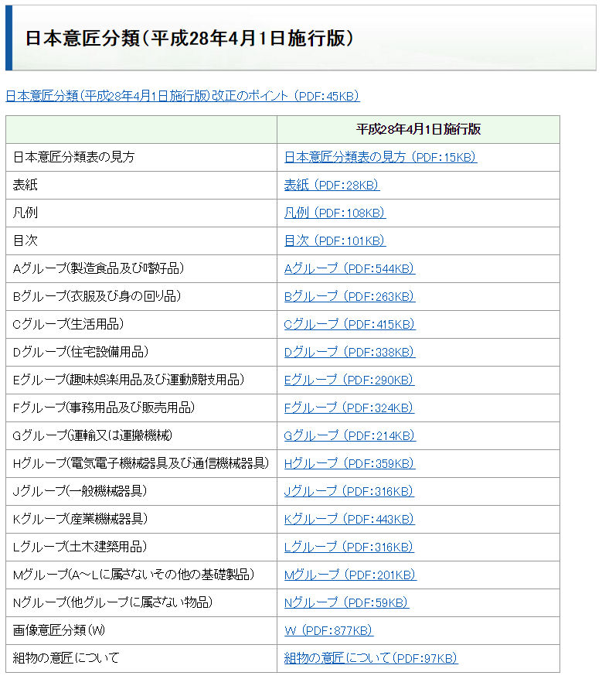
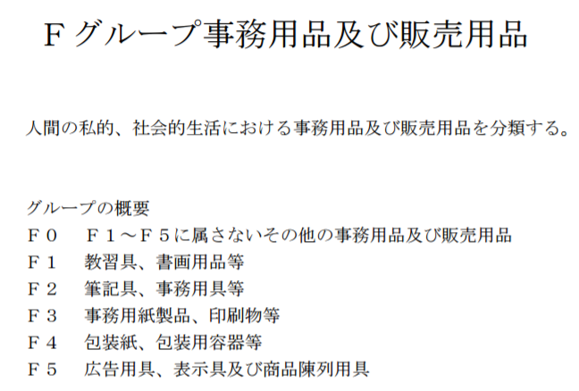
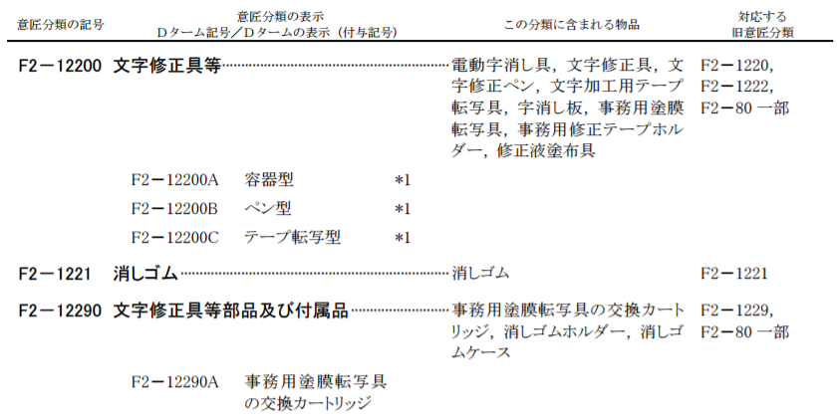
08-02 意匠検索
クリック
「Fグループ」（事務用品及び販売用品）
Notes:
〔狙い〕
・検索したい物品の分類を探す。
〔説明〕
・グループごとのタイトルをみるとＦグループに「事務用品及び販売用品」とあるので、「Ｆグループ」をクリックし分類表を参照する。
・分類表には「Ｆ２ 筆記具、事務用具等」と記載されており、「Ｆ２」を詳細に見ると「Ｆ２-１２２１ 消しゴム」とある。
・したがって、日本意匠分類を利用して「消しゴム」の検索を行う際には「Ｆ２－１２２１」を用いる。

Slide 23
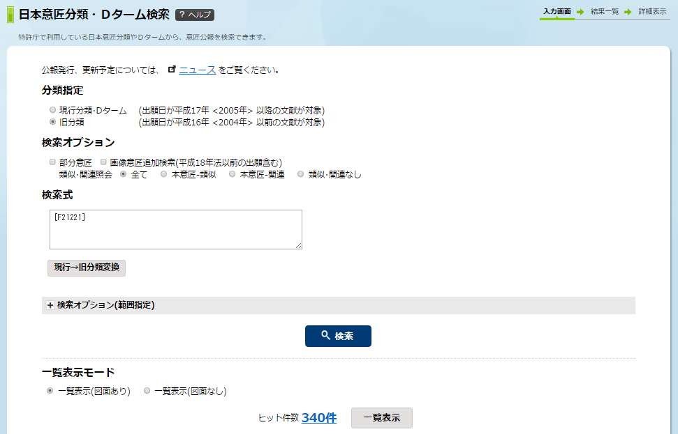
08-02 意匠検索
①分類表から消しゴムがF2-1221に分類される ことが分かったので、検索式に使用する。
旧分類による検索は、「現行→旧分類変換」を
クリックして行う。
②クリック「検索」
③クリック「一覧表示」
検索結果
検索式を入力する際は、分類中のハイフンを削除する。 例：F2-1221 ⇒ F21221
平成17（2005）年1月1日に現行の日本意匠分類が施行された。 旧分類 …～2004年12月31日 現行分類…2005年1月1日～
Notes:
〔狙い〕
・日本意匠分類を利用した検索手法を理解する。
〔説明〕
・分類はハイフンを削除して検索式に入力する。
・2004年（平成16年）以前に出願された意匠公報を検索する場合は、「現行→旧分類変換」をクリックすると旧分類での検索ができるようになる。
・「一覧表示」によりサムネイルを参照。
・2005年（平成17年）1月1日に分類の改訂があったため、分類改訂前（～2004年12月31日）は旧分類、分類改訂後（2005年1月1日～）は現行分類が付与されている。

Slide 24
08-02 意匠検索
登録日、出願日について条件を付ける場合。
クリック
日付は半角で入力
期間を指定して検索したい場合は、「検索オプション（範囲指定）」をクリックすることで「登録日」あるいは「出願日」を指定できる。
Notes:
〔狙い〕
・登録日や出願日についての条件を付けるときの操作方法を理解する。
〔説明〕
・登録日や出願日を限定したいときは「検索オプション（範囲限定）」を利用し、日付を半角で入力する。
・「分類指定」と「検索式」の分類の時期的範囲とが整合していないといけない。旧分類から現行分類に入力し直した時に、「分類指定」はそのまま旧分類としないように注意すること。
・日付の入力方法については以下のとおり。
1. 2010年１月1日は「20100101」
2. 平成22年1月1日は「H220101」
・ヒット件数が多いときに、範囲を期間で限定するのも一つの手法である。
・期間についての条件を付ける場合と付けない場合との検索結果を比較するとよい。

Slide 25
08-02 意匠検索
例：自動二輪車等の意匠公報を調べる。
①クリック
「分類リスト（特許庁HPへ）」
②クリック
分類表を調べる
Notes:
〔狙い〕
・Dタームを使った検索を行うことで、より詳細な条件で検索することができることを理解する。
〔説明〕
・自分が調べたい物品にDタームが展開されているのかを「分類リスト」から調べる。

Slide 26
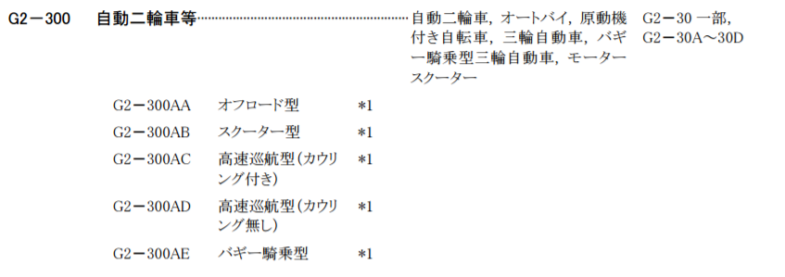
08-02 意匠検索
日本意匠分類
Dターム
日本意匠分類
Dターム
日本意匠分類を使用すると728件がヒットする一方、Dタームを使用すると241件ヒットし、必要な公報を効率よく検索することができる。
Notes:
〔狙い〕
・Dタームは日本意匠分類を更に展開していることから、より検索対象を絞ることができることを理解する。
〔説明〕
・日本意匠分類は検索キーワードと比較してノイズが少ないが、さらに形態の観点から分類を細分化しているDタームを使用することで、探したい意匠公報をピンポイントで調べることができる。
・例えば、「自動二輪車等」を検索する例を説明する。
・分類リストを見ると、「自動二輪車等」は「Gグループ（運輸又は運搬機械）」に分類されていることが想定される。
更に分類を見ていくと「Ｇ２－３００」に「自動二輪車等」という分類がある。
形態の特徴として、カウリング付きの自動二輪者の意匠を調査したい場合、「Ｇ２－３００ＡＣ」というDタームを利用することができる。
実際に検索すると、日本意匠分類での検索は728件ヒットするのに対して、Dタームでの検索は241件のヒットとなり、Dタームを利用した方が効率良い調査ができる。

Slide 27
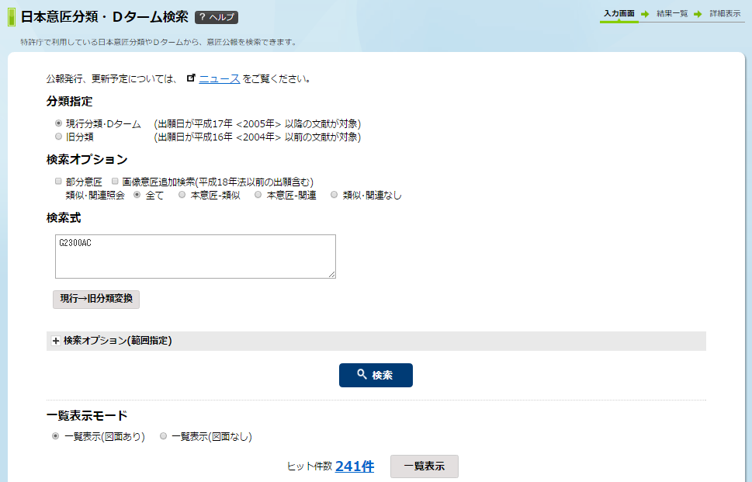
08-02 意匠検索
①G2-300AC（高速巡航型（カウリング付き））を
検索式に使用する。
②クリック「検索」
③クリック「一覧表示」
検索結果
Notes:
〔狙い〕
・検索のための意匠分類として、Dタームを活用するメリットを理解する。
〔説明〕
・検索については、通常の検索手法と同じである。

Slide 28
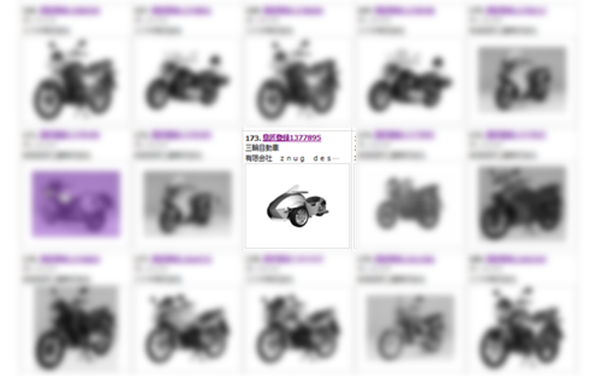
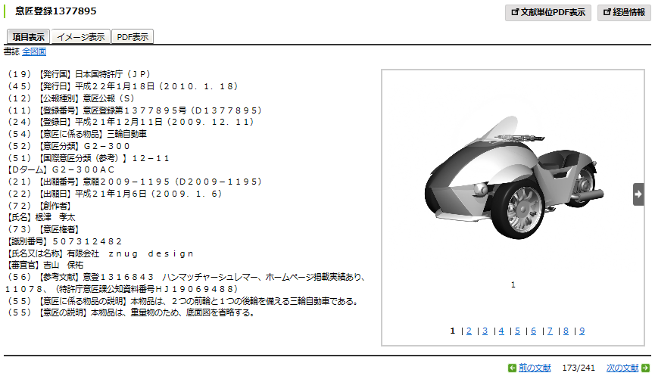
08-02 意匠検索
クリック
Notes:
〔狙い〕
・Dタームを利用することで、自分が見たい意匠公報をピンポイントで探すことができることを理解する。
〔説明〕
・必要に応じて、検索キーワード、日本意匠分類、Dタームを使い分けるとよい。

Slide 29
08-03 画像を含む意匠の検索

Slide 30
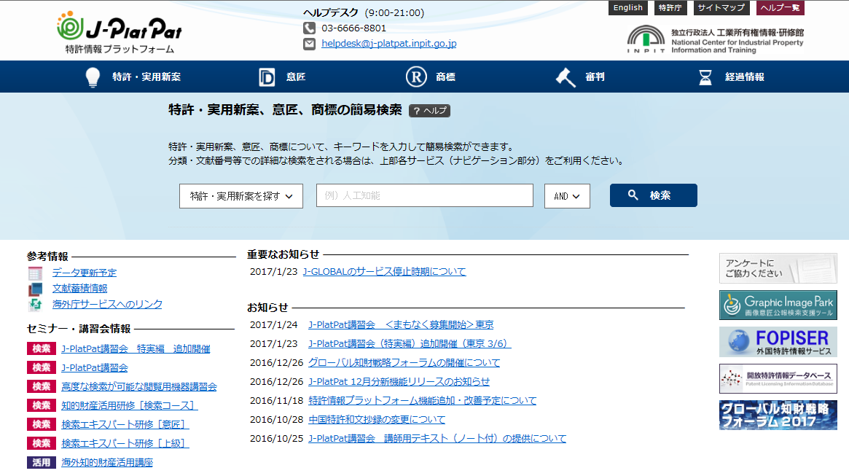
08-03 画像を含む意匠の検索
「画像意匠公報検索支援ツール」（Graphic Image Park）は、機器の操作画像等の「画像」を含む意匠に関する調査を支援するためのツール。
クリック
Notes:
〔狙い〕
・キーワードで検索しにくい「画像意匠」の検索支援ツールについて理解する。
〔説明〕
・J-PlatPatのトップページ右にある「Graphic Image Park」のバナーから入る。

Slide 31
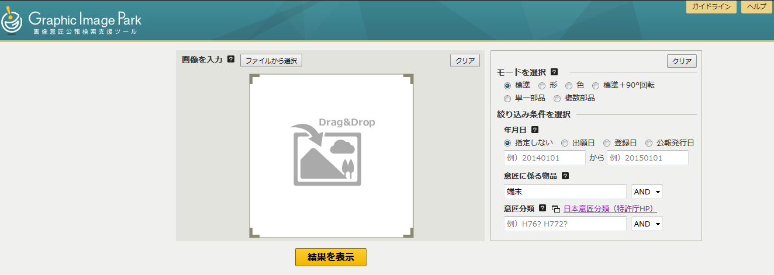
08-03 画像を含む意匠の検索
例：スマートフォン等端末の画像のデザインを調べる。
①’ファイルを選択
②「端末」を入力
①ドラッグ&ドロップ
③結果を表示する
創作した画像ファイルを「ドラッグ&ドロップ」あるいは「ファイルから選択」から直接選択する。
Notes:
〔狙い〕
・画像意匠公報検索支援ツールの使い方を理解する。
〔説明〕
・自分が作成した画像データを用意する。
・次に、データを①ドラッグ＆ドロップで貼り付けるか、あるいは①´「ファイルから選択」をクリックし、ファイルを選択して貼り付ける。
・あとは、右側にある条件を入力して（ここでは「端末」の画像意匠を検索する）、結果を表示させる。
・このように、簡単な方法で画像検索を行うことができる。

Slide 32
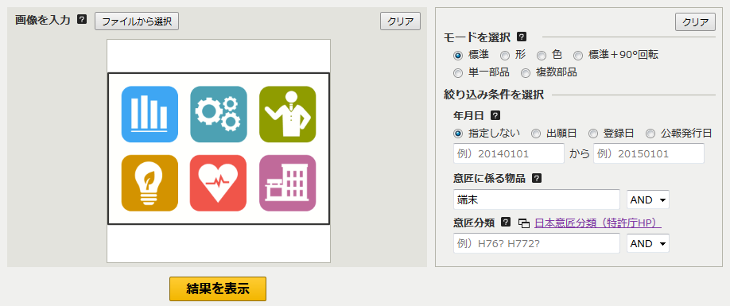
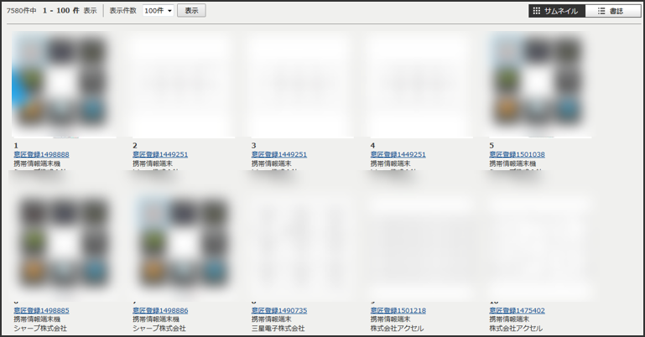
08-03 画像を含む意匠の検索
クリック
Notes:
〔狙い〕
・画像データがあれば、簡単に検索することができることを理解する。
〔説明〕
・画像を含む意匠の場合、キーワードによる検索だと漏れが多くなるので有効な検索ができるといえる。
・画像データがある場合は、キーワード検索、日本意匠分類検索と同時に、画像意匠公報検索支援ツールも有用な手段であることを説明する。

Slide 33
08-04 意匠検索演習

Slide 34
08-04 意匠検索演習
2015年1月1日から2015年12月31日の1年間に登録になった「ふた付き」の「包装用容器」のデザインについて調べる。
（ヒント）現行意匠分類において「包装用容器」の分類を調べ、さらに細かく展開された「Dターム」において「ふた付き」である分類を調べる。
2004年1月1日から2004年12月31日の1年間に登録になった「ふた付き」の「包装用容器」のデザインについて調べる。
（ヒント）2004年12月31日以前に出願された案件には、「旧分類」が付与されている。
（ヒント）「検索式」において「現行→旧分類変換」をクリックし、旧分類へ変換してから検索を行う。
Notes:
〔狙い〕
・実際に意匠検索を経験する。
・意匠分類表から必要な分類を選択して、検索することができるようにする。
〔説明〕
・「意匠」の「分類リスト」から分類表を見ると、Ｆグループに「Ｆ４ 包装紙、包装用容器等」がある。
・さらに詳細を見ると、「Ｆ４－７１０ 包装用容器」に「Ｆ４－７１０ＢＢ ふた付き」というDタームがあるので、これを利用する。

Slide 35
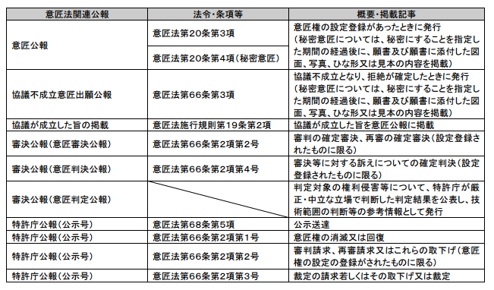
08-04 意匠検索演習
意匠権の設定登録があったときは、意匠公報が発行される。
意匠権の設定登録日から約1か月後に意匠公報が発行され、その意匠権に関する意匠登録番号及び設定登録日、出願番号及び出願年月日、意匠権者、図面、写真、ひな形又は見本の内容等が掲載される。
出典：公報発行案内（ http://www.jpo.go.jp/torikumi/kouhou/kouhou2/pdf/kouhou_hakkou_annai/kouhou_annai.pdf ）
Notes:
〔狙い〕
・意匠公報の種類を知る。
〔説明〕
・意匠公報の種類について参考までに掲載。

Slide 36
08-04 意匠検索演習
A君が「こんなに簡単に調べることができるのであれば、出願するときや、自分の作品を発表するときには、自分で調査できますね。」と言うと、D先生は「インターネット検索をするつもりで気軽に利用するとよいと思います。検索の方法は一つのやり方で完全ということはないので、まずは簡単にキーワードで検索してみて、思ったような意匠が出てこなければ、日本意匠分類やDタームを活用してみるとよいでしょう。」とアドバイスをしてくれた。
他者の意匠権の存在を知らなかったとしても、権利侵害として訴えられることが起こり得る。法律に関して専門家ほどの知識はなくても、作品を世の中に出す前には、ある程度自分でも調べておくことが重要だということをA君は理解した。
そして、権利の話だけでなく、世の中で生み出されている様々な最新のデザインを系統立てて調べることができるJ-PlatPatは眺めているだけでも面白いと感じ、早速家に帰って自分のパソコンでも調べてみようと思いながら研究室を後にした。
Notes:
〔狙い〕
・専門的な判断は専門家に依頼するとしても、J-PlatPatを活用した意匠検索は簡便にできることから、日常の創作活動のなかでも検索を習慣づけることを理解する。
〔説明〕
・意匠検索のハードルは高くないことを説明する。
・創作活動のなかで他者の意匠権のチェックを習慣づけることで、権利意識が自然に身につくことを説明する。

Slide 37
08-05 商標検索

Slide 38
CASE2
A君は意匠登録出願の目途が立ったので、D先生にお礼を兼ねて報告するために再び研究室を訪問した。J-PlatPatで調査した結果、自分が考えたデザインは、まだ意匠登録されていない新規なものであることがわかったことを報告した。 先生は改めて文房具を見て「これは、もしかすると事業としてうまく行くかもしれませんね」と言った。 A君は喜びながらも、少々不安そうに「特徴がある形状なので、すぐに真似されるとお困ります」と言うと、D先生は「そのために意匠権を取得することが重要です」と答えた。そして、将来のことを考えるとブランド戦略についても考えた方が良いことをアドバイスした。 創作物を社会へ送り出し、事業として展開していくためには、意匠権で保護すると同時にブランドを育てていくことも重要だと聞いたA君は、商標権の調査方法についても教えてもらうことにした。
Notes:
〔狙い〕
・商標についても、商標権調査が重要であることを理解する。
〔説明〕
・事業を行うには複合的な知財戦略が必要になることを説明しつつ、商標についてもJ-PlatPatを利用して調査できることを説明する。

Slide 39
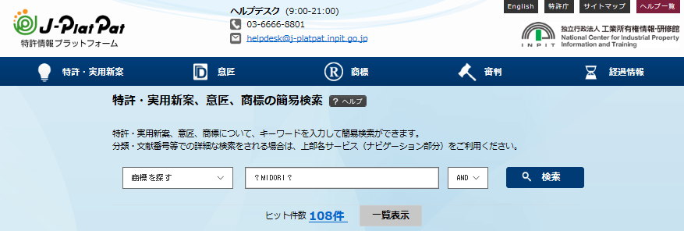
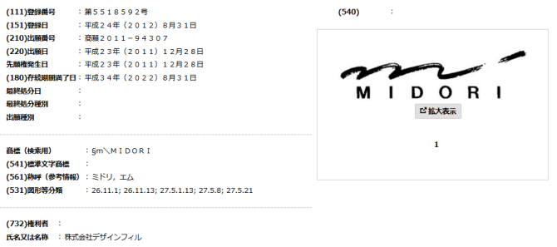
08-05 商標検索
キーワードを入力しての簡易検索を行う。
②キーワードを入力「？ＭＩＤＯＲＩ？」
③クリック
①「商標を探す」を選択
④クリック
⑤商標公報を見たいときは、番号をクリック
検索キーワードの入力例：商標が「MIDORI」という商標を検索する→（中間一致の場合）「？ＭＩＤＯＲＩ？」※全角で入力
Notes:
〔狙い〕
・自分が考えたブランド名がすでに登録されているかを簡単にチェックする方法を理解する。
〔説明〕
・「キーワード」に関連する商標情報を簡易に検索したいときには、簡易検索において「商標を探す」を利用する。
・キーワードをそのまま入力すると完全一致のケースしかヒットしないため、前方一致、後方一致又は中間一致での検索を推奨する。
・例えば、「ＭＩＤＯＲＩ」であれば、「ＭＩＤＯＲＩ株式会社」あるいは「株式会社ＭＩＤＯＲＩ」はヒットしないため、「？ＭＩＤＯＲＩ」、「ＭＩＤＯＲＩ？」または「？ＭＩＤＯＲＩ？」とする。

Slide 40
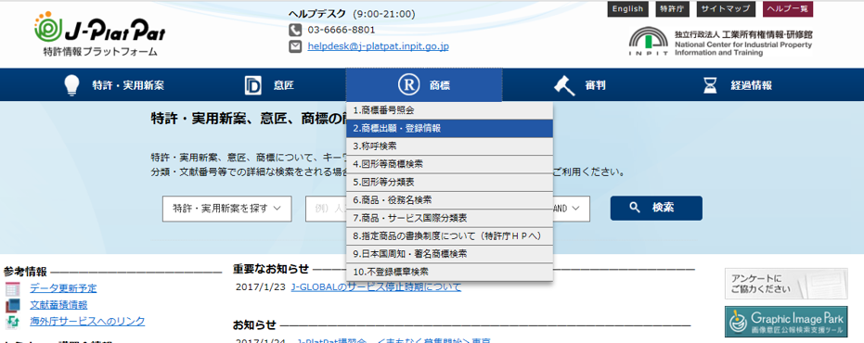
08-05 商標検索
商標名、類似群コード※、登録番号、日付及び出願人等を入力し、商標に関する情報を検索することができる。
「2.商標出願・登録情報」を選択
※：数字とアルファベットの組み合わせからなる五桁の共通コード。審査実務上、同じ類似群コードが付された商品及び役務については、原則として互いに類似するものと推定される。
Notes:
〔狙い〕
・「意匠」と同様、様々な条件を入力することで、調べたい情報をよりピンポイントで検索できることを理解する。
〔説明〕
・「意匠」における検索と基本的に同じ操作で検索できる。
・「商品出願・登録情報」では、商標名、類似群コード（次のスライド以降で説明）、登録番号、日付及び出願人等を入力することで、出願中又は権利存続中の商標に関する情報を入手できる。

Slide 41
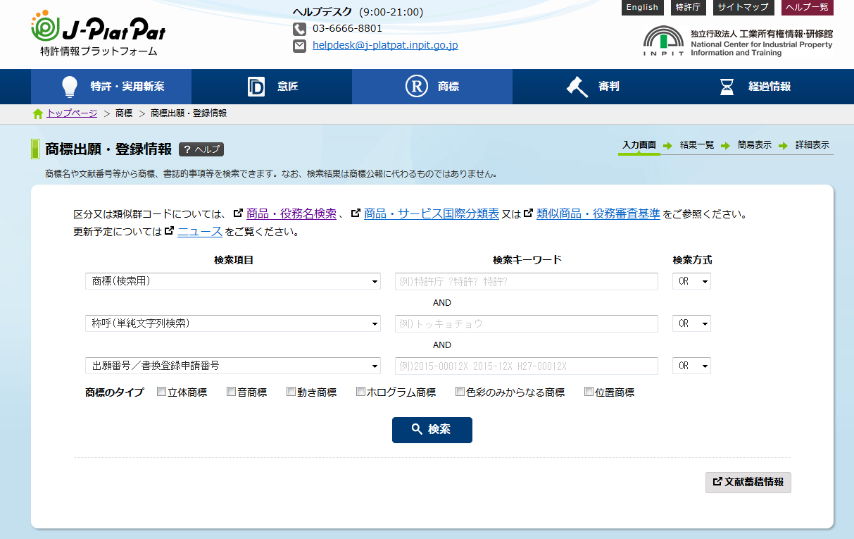
08-05 商標検索
入力方法の詳細を参照
キーワードから区分又は類似群コードを調べることができる
検索対象となる商標のタイプを選択
選択しない場合、すべてを検索対象とする
蓄積件数、蓄積データ最新日付を参照
Notes:
〔狙い〕
・検索項目において、区分・類似群コードが重要となることを理解し、類似群コードの調べ方を理解する。
〔説明〕
・商標権の侵害は、登録商標が同一・類似であると同時に、指定商品・役務が同一・類似であるかが問題となる。
・したがって、類似群コードが同じ商標を調査することが重要となる。
・「商品・役務名検索」から「区分・類似群コード」を調べる。
・例えば、「文房具」におけるブランドを考える場合、「商品・役務名検索」において「文房具」を検索する。
・類似群コードの調べ方は、次のスライドを参照。
・なお、検索キーワードの入力方法に誤りがあると正しい検索ができないので「？ヘルプ」は参照しておくとよい。

Slide 42
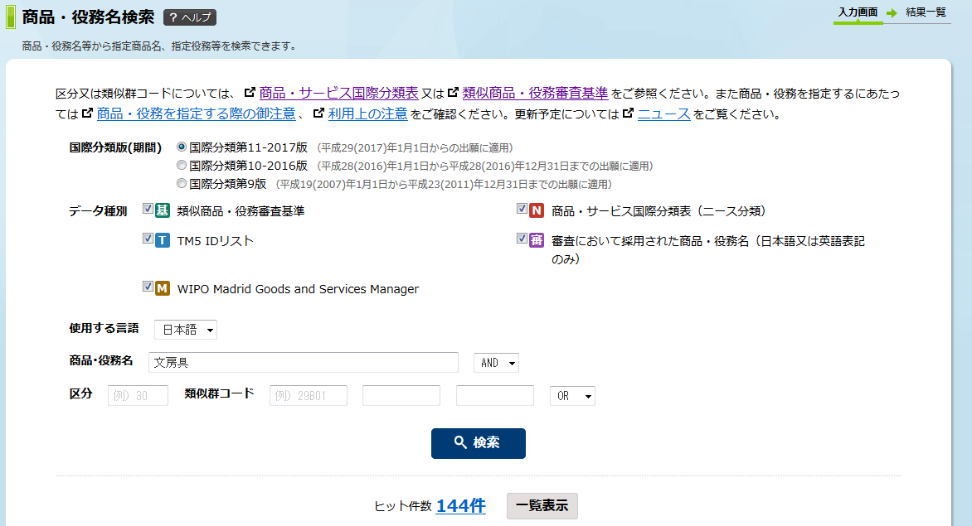
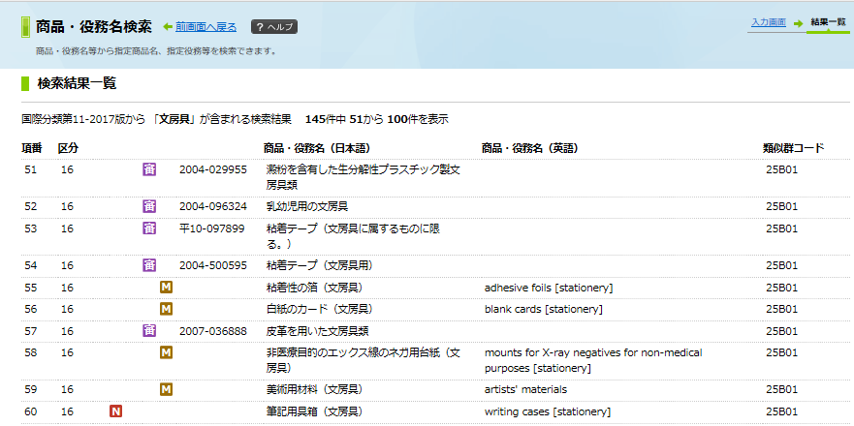
08-05 商標検索
例：文房具の類似群コードを調べる。
①「文房具」を入力
②クリック
文房具に関連する類似群コード
25B01
Notes:
〔狙い〕
・類似群コードの調べ方を理解する。
〔説明〕
・前スライドの「商標出願・登録情報」のページにおいて、「商品・役務名検索」をクリックする。
・事例として、文房具において「ＭＩＤＯＲＩ」を用いた商標について調べることとする。
・まず、文房具の類似群コードをみると「２５Ｂ０１」であることがわかる。

Slide 43
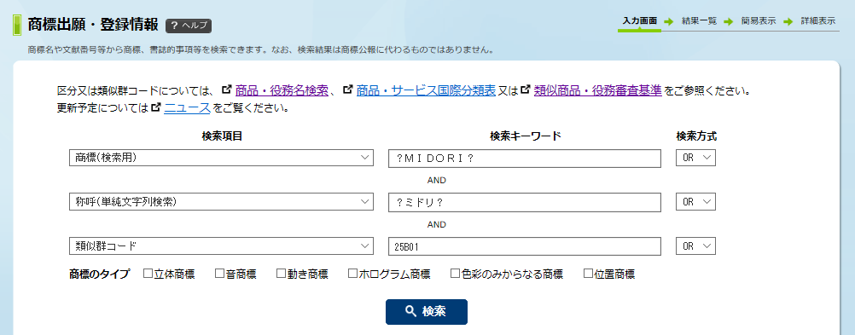
08-05 商標検索
例：文房具において「MIDORI」を用いた商標を調べる。
①「MIDORI」を含む商標を検索
前方一致の場合「ＭＩＤＯＲＩ？」
中間一致の場合「？ＭＩＤＯＲＩ？」
②カタカナで記入
※拗音、促音（ッ、ャ、ュ、ョ）の場合
大文字、小文字のどちらでも入力可
③「文房具」に関連する類似群コード「25B01」で検索
類似群コードは半角で入力
④クリック
Notes:
〔狙い〕
・類似群コードを使用した検索の一例について理解する。
〔説明〕
・今回の例は、文房具において「ＭＩＤＯＲＩ」という商標に関する検索を行ったものである。
・検索項目として、商標「ＭＩＤＯＲＩ」、その呼称は「ミドリ」（全角カタカナ）、「類似群コード」に「25B01」（半角）を入力し、検索の結果7件がヒットした。

Slide 44
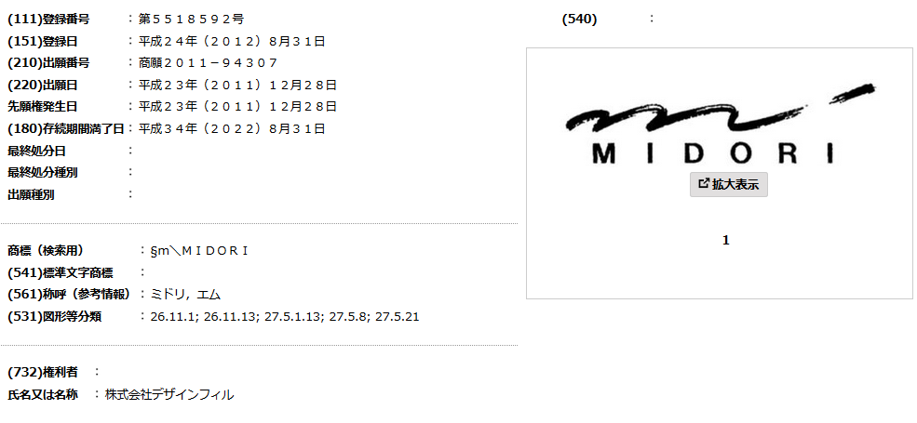
08-05 商標検索
クリック
Notes:
〔狙い〕
・商標公報には商標に関する様々な情報が掲載されていることを理解する。
〔説明〕
・検索結果に、商標、区分、出願人、イメージ、ステータスが表示され、登録番号をクリックすることで文献の公報が表示されることを理解する。

Slide 45
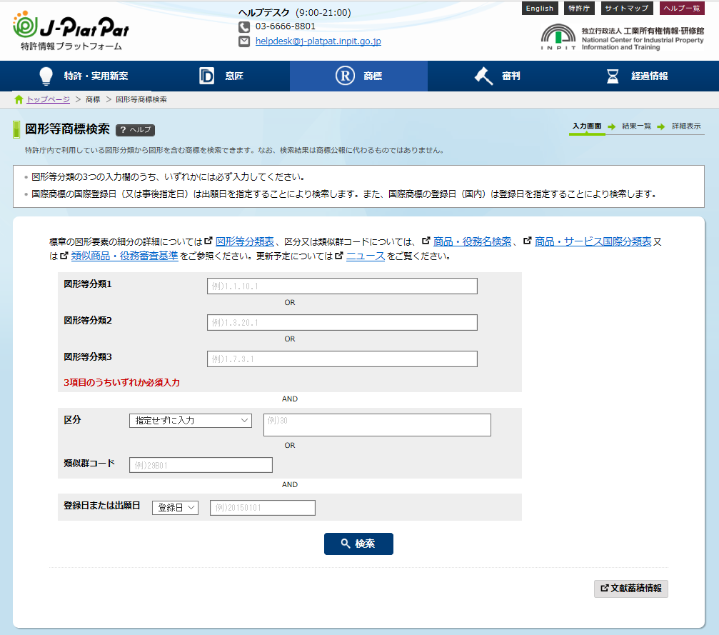
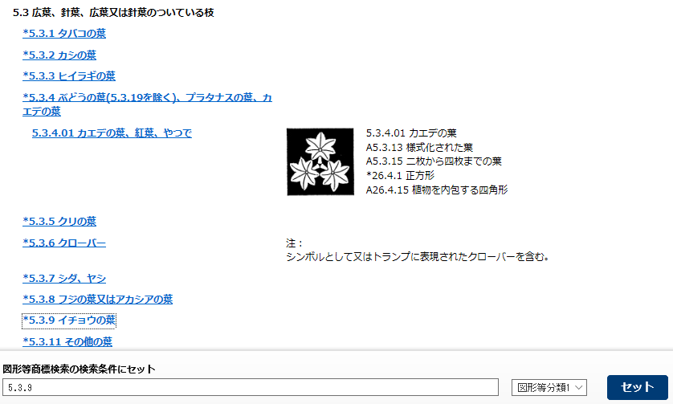
08-05 商標検索
例：「イチョウ」の図形を使用した商標を調べる。
①クリック
④クリックすると、
図形等商標検索入力画面に
分類が入力される
②「5.3.9」（イチョウの葉）を選択
③自動入力される
Notes:
〔狙い〕
・商標は、図形で登録することができるので、図形からの検索について理解する。
〔説明〕
・商標において、「図形等商標検索」を選択する。
・続いて「図形等分類表」から、検索したい図形を選択する。
・例として「イチョウ」をモチーフとした商標を検索する。
・大分類に「５ 植物」とあるのでクリックする。
・次に「5.3 広葉、針葉、広葉又は針葉のついている枝」をクリックすると、
・「5.3.9 イチョウの葉」が出てくる。
・②「5.3.9 イチョウの葉｣をクリックすると分類表の下部にある「図形等商標検索の検索条件にセット」欄に「5.3.9」が自動入力されるので、④「セット」をクリックする。
・「図形等商標検索画面」の検索式欄に分類が入力されるので、そのまま検索することができる。

Slide 46
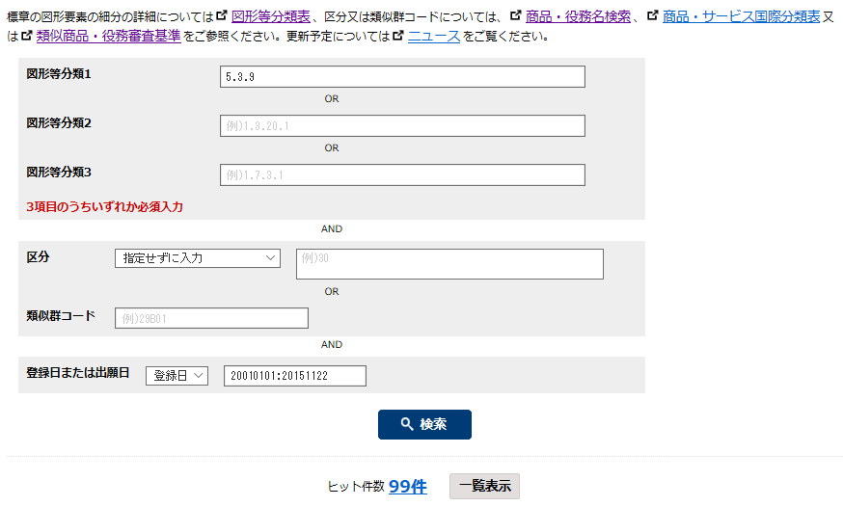
08-05 商標検索
イチョウの図形を検索
「登録日」又は「出願日」を選択
「日付」を半角で入力
ここでは、2001年1月1日から
2015年11月22日までの文献を検索する
Notes:
〔狙い〕
・商標検索について理解する。
〔説明〕
・必要な項目を入力し、登録日または出願日を入力する。
・登録日・出願日の入力は、以下のとおり。
1. 2001年1月1日から2015年11月22日までの場合…「20010101：20151122」
2. 2001年1月1日以前の場合…「：20010101」
3. 2015年11月22日以降の場合… 「20151122：」

Slide 47
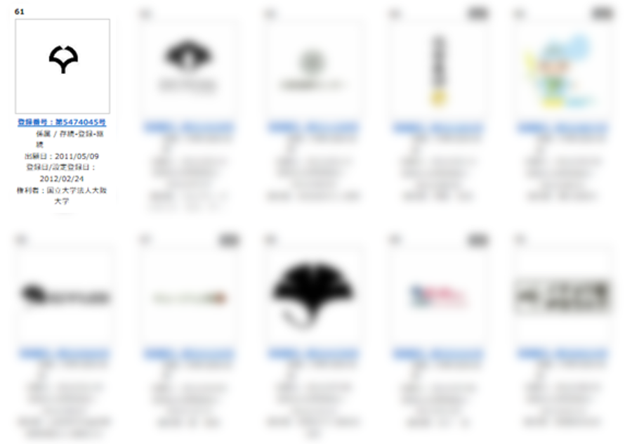
08-05 商標検索
Notes:
〔狙い〕
・キーワードで検索しにくい商標であっても、図形により検索することができることを理解する。
〔説明〕
・産業財産権の種類によって様々な検索手法があるが、最低限の知識を身につけておけば、自分自身で検索することは難しくないことを説明する。
・教材に掲載されていない形状についても、いろいろと試してみるとよい。

Slide 48
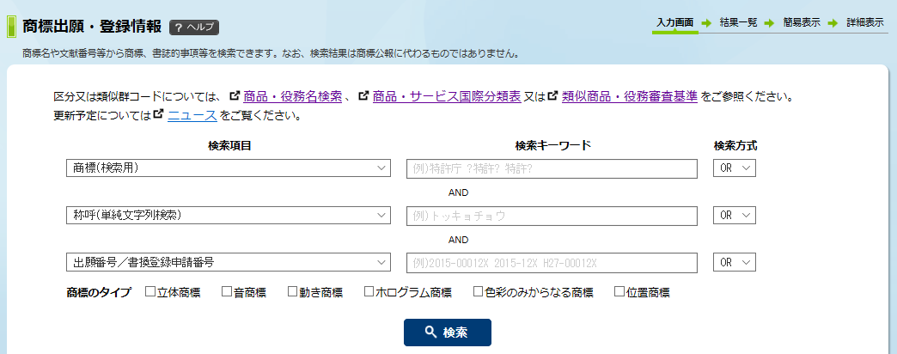
08-05 商標検索
新しいタイプの商標を調べる。
新しいタイプの商標は、
「商標のタイプ」にチェックを入れるだけでも検索が可能
Notes:
〔狙い〕
・音商標や動き商標のような新しいタイプの商標についても調査することができることを理解する。
〔説明〕
・音の商標については音声を流すことができるので、講義の際に実際に音声を流してもよい。

Slide 49
08-06 商標検索演習

Slide 50
08-06 商標検索演習
「IPrism」という商標を称呼から調べる。（IPrismは「アイプリズム」と読む）
（ヒント）「検索項目」において「称呼」を入力する項目を選択する。
楽器を扱うためのブランドに「リズム」という言葉を一部に使用したいと考えているが、どのような商標が登録されているのか調べてみよう。
（ヒント）「商標・役務名検索」から「楽器」の「類似群コード」を調べてみよう。
（ヒント）「商標出願・登録情報」の画面において、「称呼」と「類似群コード」を利 用して調べてみよう。
音商標を検索し、実際に音声を流してみよう。
Notes:
〔狙い〕
・実際に商標検索を経験する。
〔説明〕
1. 「呼称」は、全角カタカナで入力する。
2. 「商品・役務検索」から「楽器」で検索し、類似群コードを探す。検索項目において、「呼称」、「類似群コード」をそれぞれ入力する。
3. （１）「商標番号照会」において「登録番号」を入力すると、文献の表示と共に「音声再生」ボタンが表示される。
（２）「登録番号」が分からない場合、「商標」において「商標出願・登録情報」を選択すると画面の下方に表示される「商標のタイプ」で「音商標」を選択し、「検索」、「一覧表示」を順にクリックすると「登録番号」が表示される。「登録番号」を適宜選択し、表示された画面において「公報」をクリックすると「音声再生」ボタンが表示される。

Slide 51
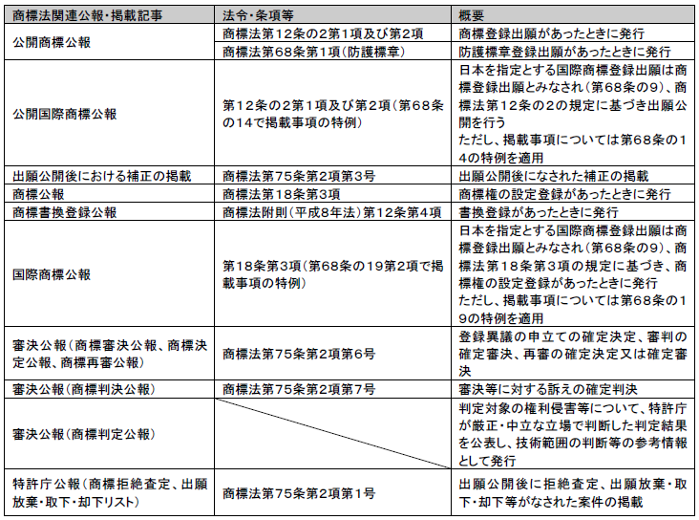
08-06 商標検索演習
商標権の設定登録があったときは、商標公報が発行される。
商標権の設定登録日から約1か月後に商標公報が発行され、その商標権に関する商標登録番号及び設定登録日、出願番号及び出願年月日、商標権者、登録商標等が掲載される。
出典：公報発行案内（ http://www.jpo.go.jp/torikumi/kouhou/kouhou2/pdf/kouhou_hakkou_annai/kouhou_annai.pdf ）
Notes:
〔狙い〕
・商標公報の種類を知る。
〔説明〕
・商標公報の種類について参考までに掲載。

